Slide 1

Ingeniería de Características en Ciencia de Datos
Proceso de manipulación de datos para mejorar modelos de aprendizaje automático.
Transforma datos brutos en características útiles para entrenamiento e inferencia.
JO
Juan Domingo Ortin
Jorge Luis Mateos

Slide 2





¿Qué es la Ingeniería de Características?
Transformación
Convierte datos brutos en información útil para modelos.
Precisión
Mejora la exactitud y generalización de modelos.
Interpretabilidad
Facilita entendimiento de relaciones en los datos.
Eficiencia
Reduce costos computacionales y sobreajuste.

Slide 3
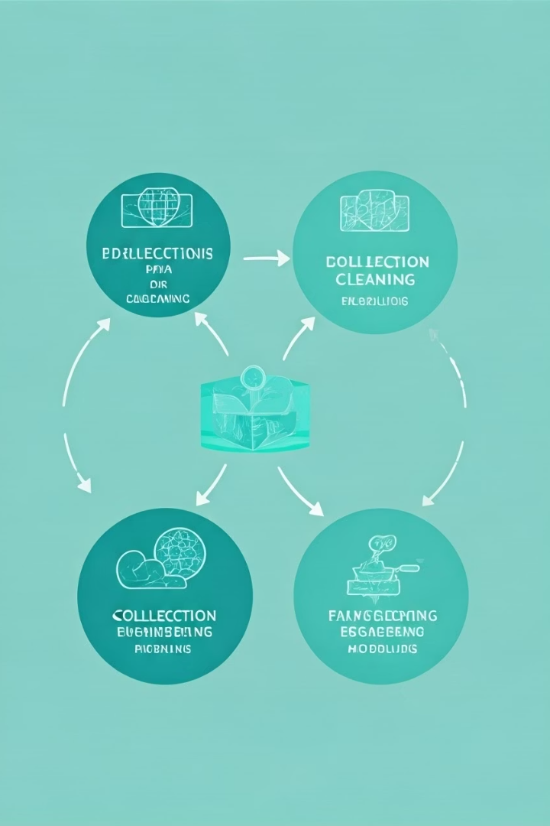
Rol en la Tubería de Aprendizaje Automático
1
Recopilación
Obtención de datos brutos
2
Limpieza
Corrección de errores
3
Ingeniería
Transformación de características
4
Modelado
Entrenamiento del algoritmo

Slide 4
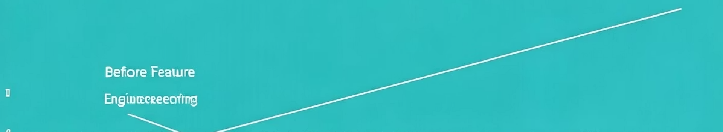
Beneficios de la Ingeniería de Características
Rendimiento
Interpretabilidad
Mejora precisión y generalización
Facilita entender predicciones
Eficiencia
Robustez
Reduce costos computacionales
Minimiza sobreajuste

Slide 5





Manejo de Valores Faltantes
Eliminación
Eliminar filas o columnas con valores faltantes.
Imputación Estadística
Reemplazar con media, mediana o moda.
Imputación KNN
Usar valores de registros similares.
Valor Constante
Reemplazar con un valor predeterminado.

Slide 6
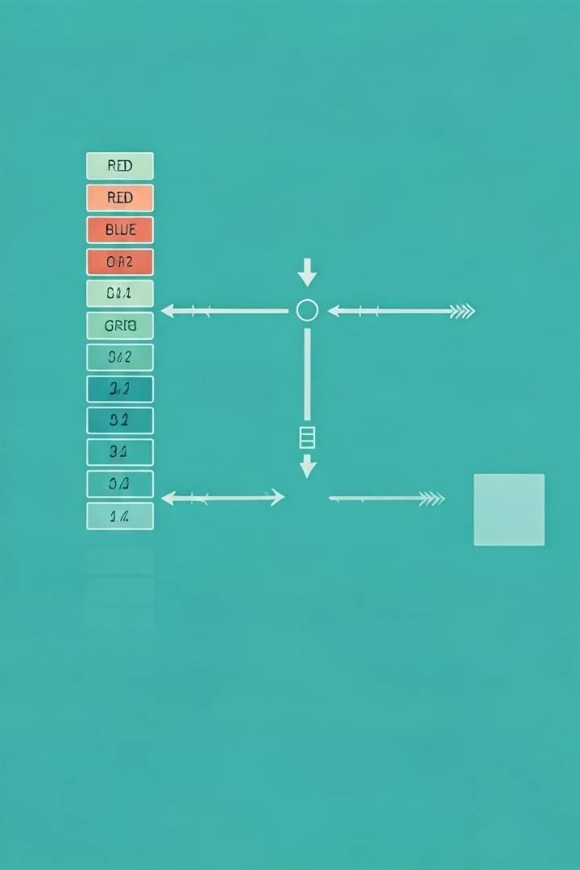
Codificación de Variables Categóricas
Técnica
Descripción
Caso de uso
One-Hot
Columna binaria por categoría
Variables nominales
Label
Entero único por categoría
Variables ordinales
Frequency
Reemplazo por frecuencia
Prevalencia informativa
Target
Media de objetivo por categoría
Alta cardinalidad

Slide 7








Transformación de Variables Numéricas
Manejo de atípicos
Escalado
Eliminación, acotación, winsorización
Min-Max, Z-score, Robusto
Discretización
Transformaciones
Binning por ancho o frecuencia
Logarítmica, Box-Cox, raíz cuadrada

Slide 8








Creación de Nuevas Características
Conocimiento del dominio
Basado en experiencia
Interacciones
Combinación de variables existentes
Descomposición
División en componentes
Agregaciones
Estadísticas por grupos

Slide 9



Selección de Características
Métodos de filtro
Correlación, chi-cuadrado, ANOVA
Métodos wrapper
RFE, selección hacia adelante/atrás
Métodos integrados
Lasso, Ridge, importancia en árboles

Slide 10



Extracción de Características
PCA
Texto
Imágenes
Reduce dimensionalidad encontrando componentes que capturan mayor varianza.
Bag of Words, TF-IDF, n-gramas, word embeddings.
Detección de bordes, análisis de textura, extracción basada en deep learning.

Slide 11
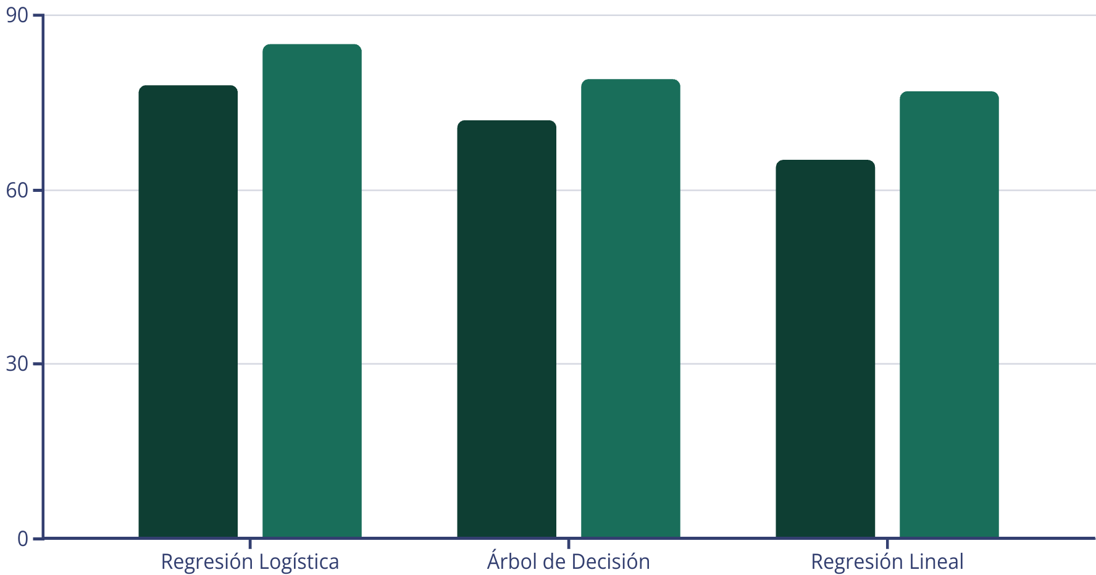
Impacto en el Rendimiento
Sin Ingeniería
Con Ingeniería
La ingeniería de características mejora significativamente el rendimiento de los modelos, con aumentos de precisión entre 7-12%.

Slide 12





Herramientas en Python
Scikit-learn ofrece herramientas como Pipeline, SimpleImputer, OneHotEncoder, StandardScaler y SelectKBest para implementar técnicas de ingeniería de características de manera estructurada.

Slide 13
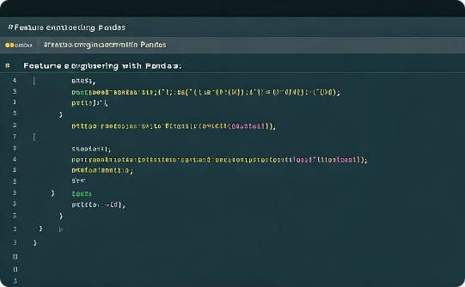


Implementación en Python
Pandas
Scikit-learn
Visualización
Manipulación eficiente de datos
Transformaciones y pipelines
Evaluación de características

